Slide 1
AĞ ALTYAPISI KURULUMU DOĞRU ve HATALI UYGULAMALAR
Yenilik ve Eğitim Teknolojileri
Genel Müdürlüğü
EYLÜL - 2013

Slide 2
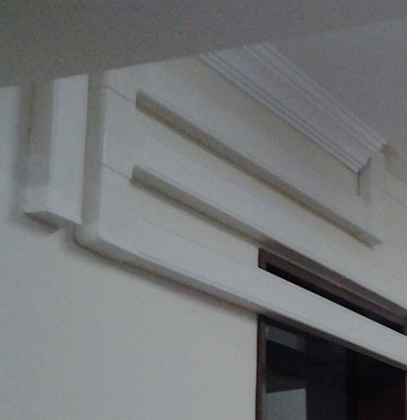
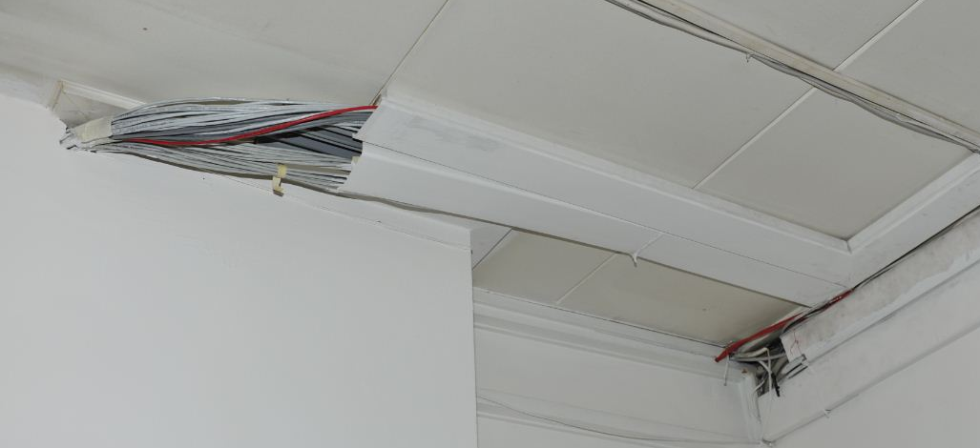
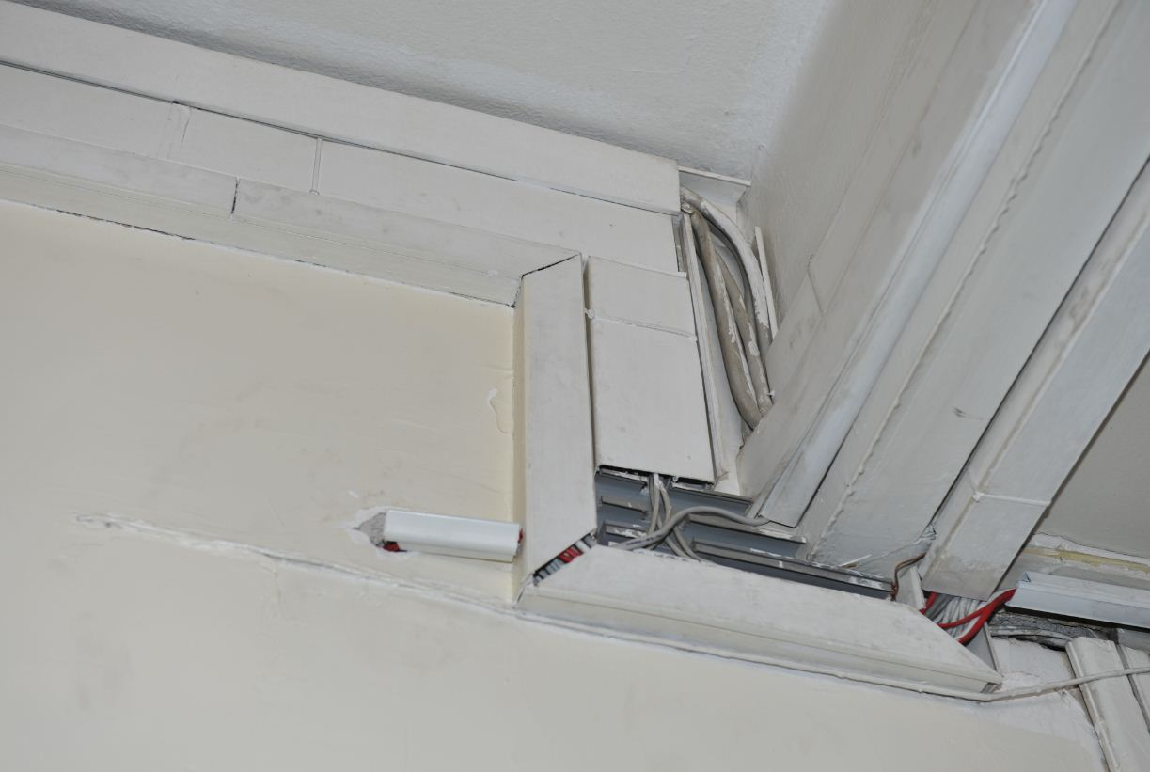
Projede neden Metal Tavalar kullanıldı ?
Proje kapsamında plastik kablo kanalı ile kurulumu gerçekleştirilen pilot okul resimleri

Slide 3
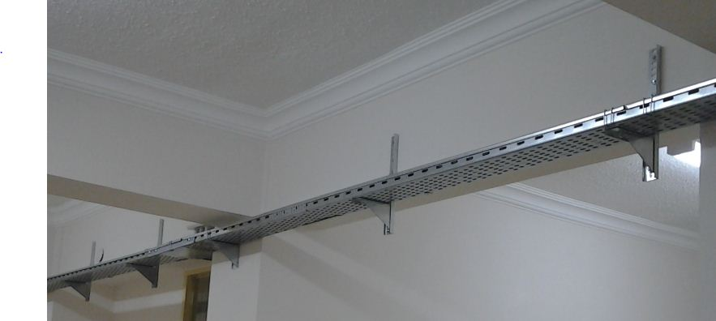
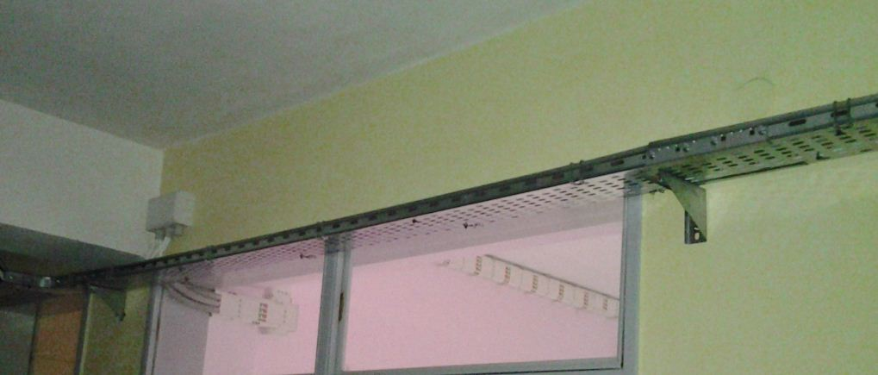
Metal tavaları taşıyan L konsollar arası mesafe
maksimum 125 cm olacaktır. (T.Ş. 1.49.)
Maksimum 125 cm
125 cm'den fazla

Slide 4
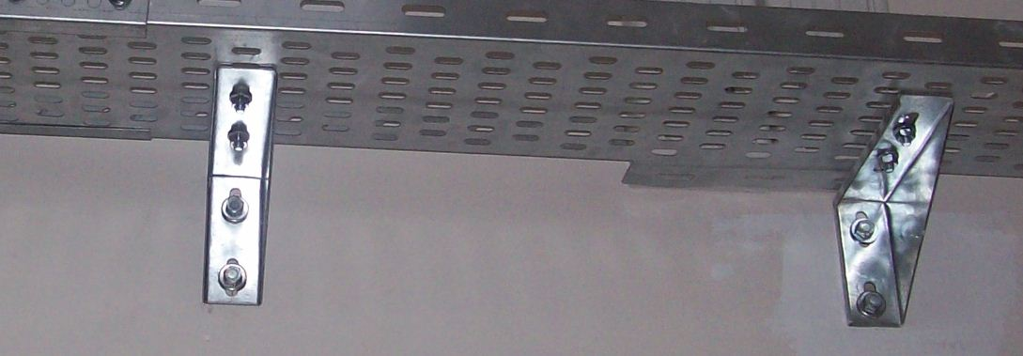
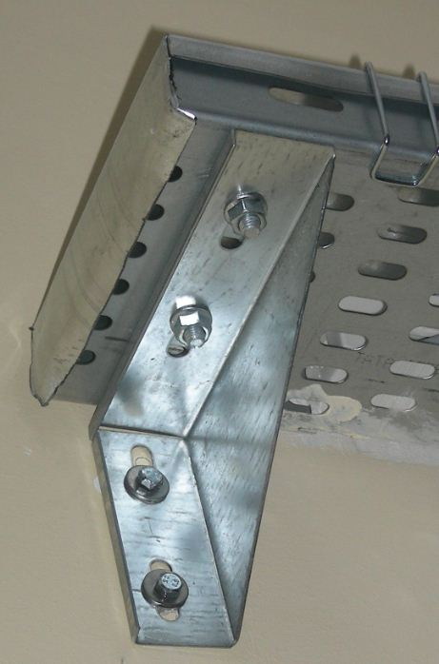
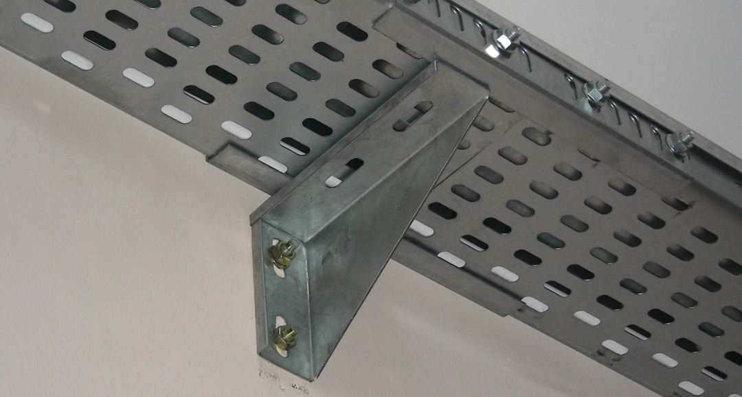
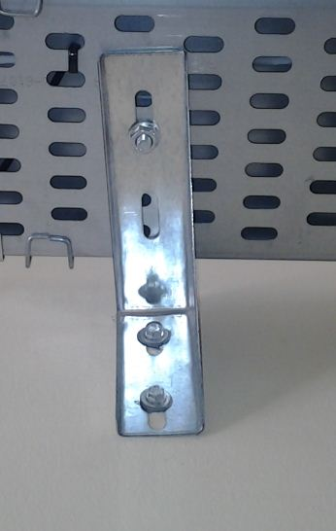
L konsollar ile metal tavalar birbirine 2 civata ile bağlanmalıdır. Eksik civata kullanılmamalıdır.

Slide 5
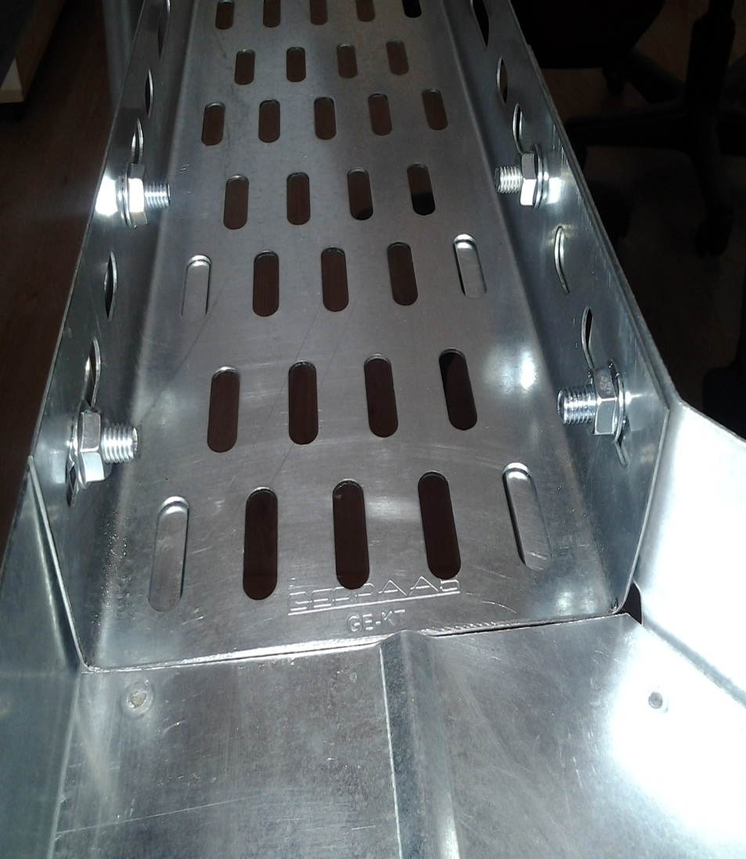
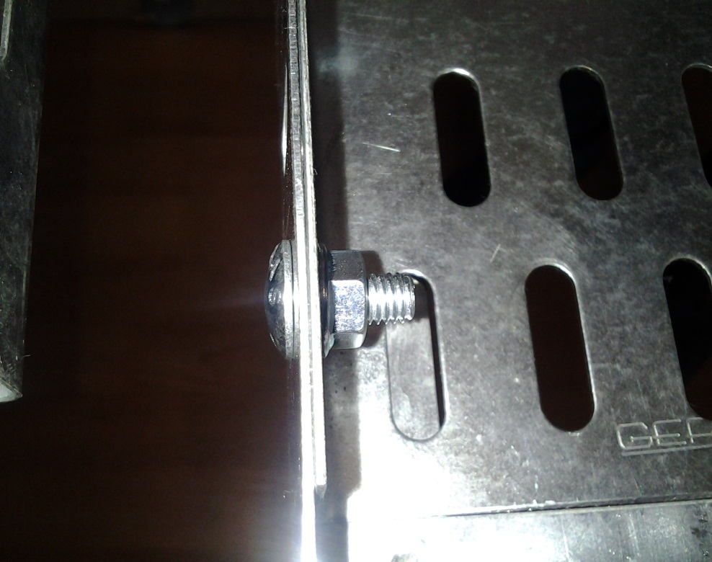
Metal tava birleştirmesinde vidaların yönü veri kablosuna zarar vermeyecek şekilde monte edilmelidir.

Slide 6
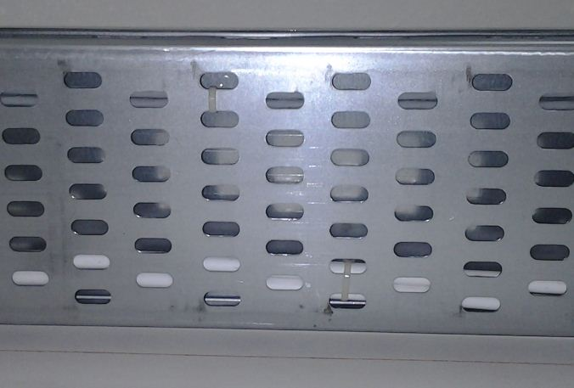
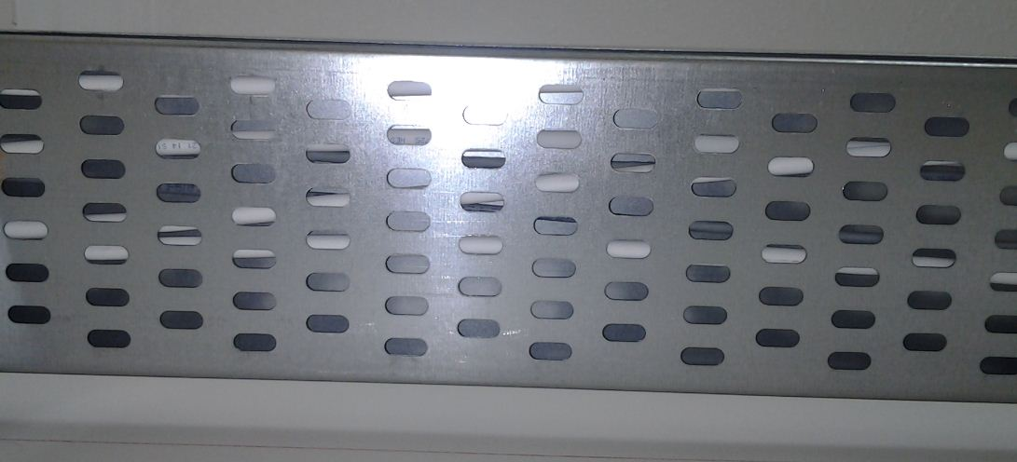
Elektrik ve data kabloları maksimum 150 cm aralıklarla metal tavanın iki yanına istiflenecek şekilde klipslenecektir.(T.Ş. 1.11)
150 cm boyunca data ve elektrik klipslemesi görülmemektedir.
Data ve elektrik kabloları içiçe gidiyor

Slide 7
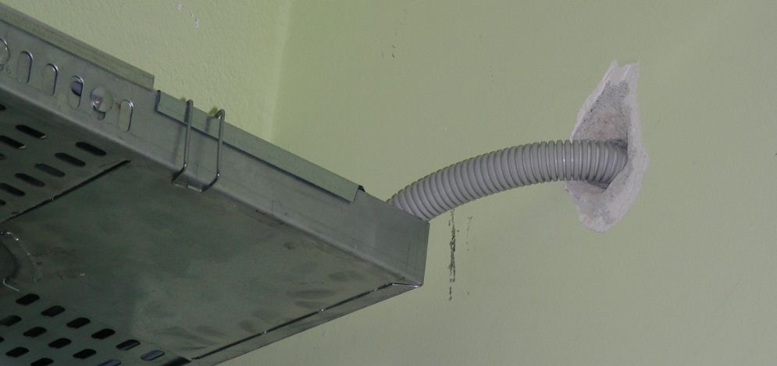
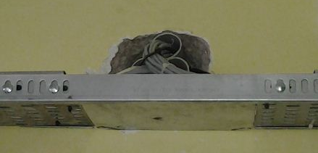
Duvar geçişlerinde spiral boru kullanılmalıdır. (T.Ş. 3.4)
Spiral kullanımı uygun olmakla beraber
duvara verilen zarar alçı ile kapatılmalıydı.

Slide 8
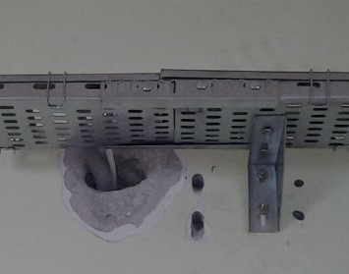
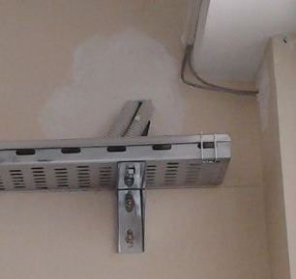
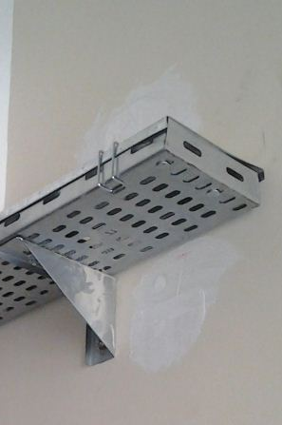
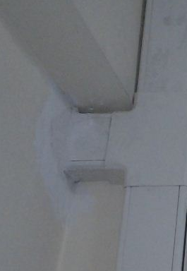
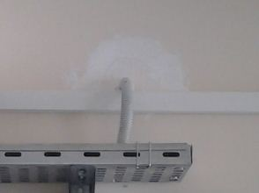
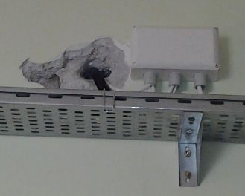
Duvar delikleri, kırık ve dökükler alçı ile kapatılmalıdır.(T.Ş.1.27)
Alçı ile kapatılan yerlerin boya, badana yapılması proje kapsamında değildir.

Slide 9
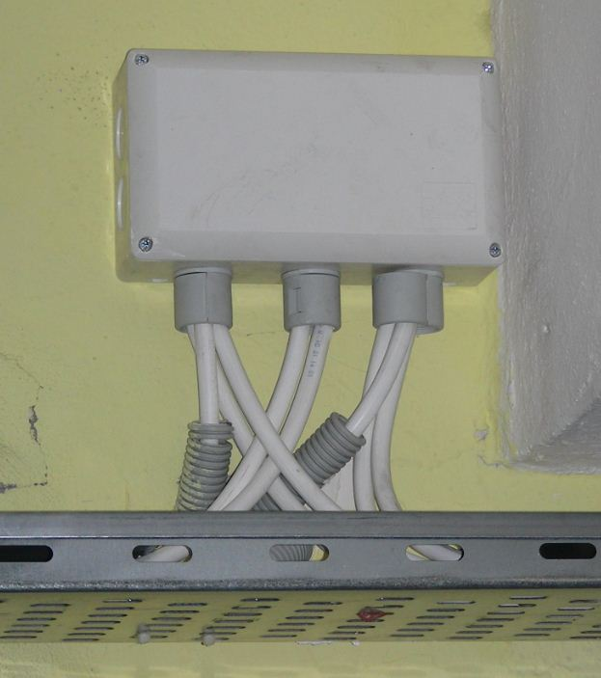
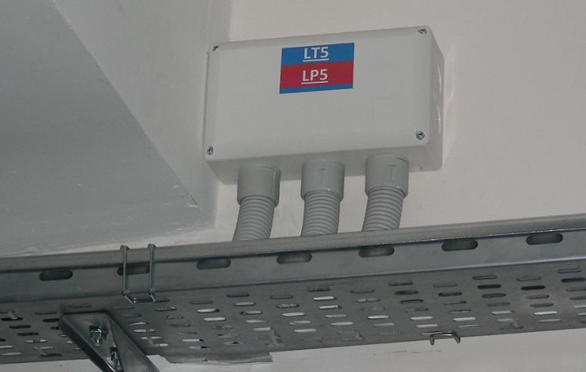
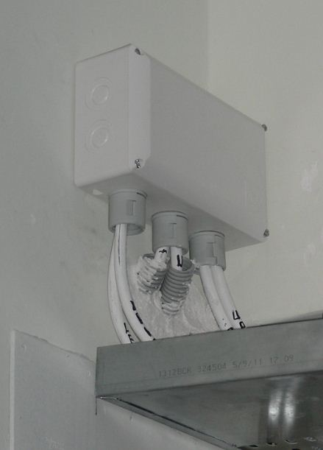
Buat giriş-çıkışlarında spiral boru kullanılmalıdır. (T.Ş. 5.14.)

Slide 10
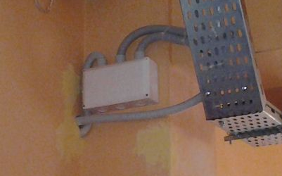
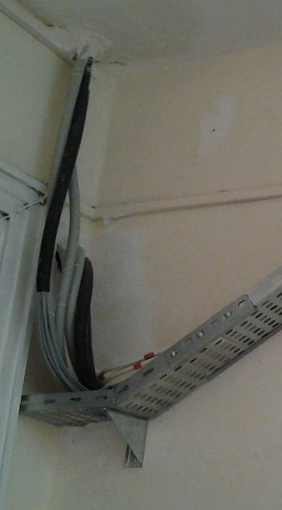
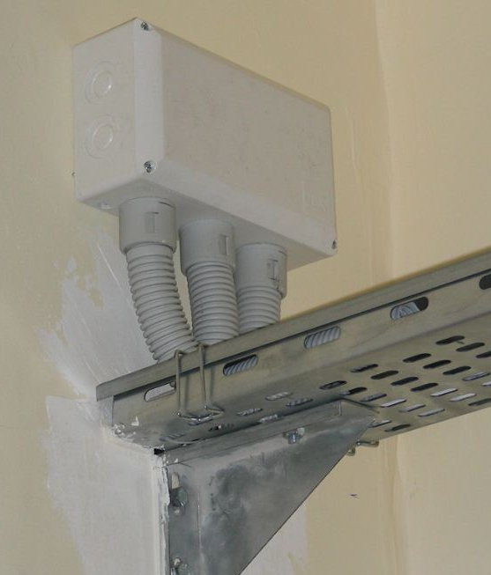
Kabloların spiral içerisinde ilerleyebileceği mesafe
30 cm.’den fazla olmamalıdır. (T.Ş. 1.53.)
30 cm'den fazla
30 cm'den fazla

Slide 11
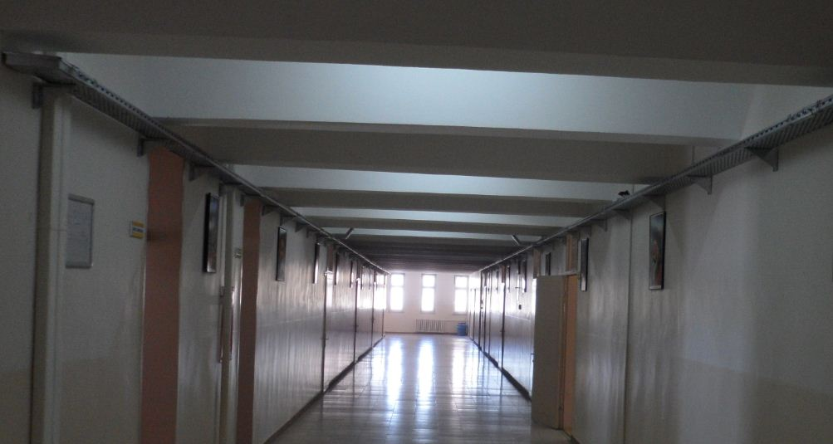
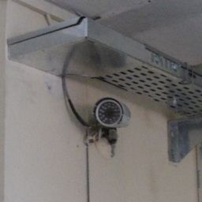
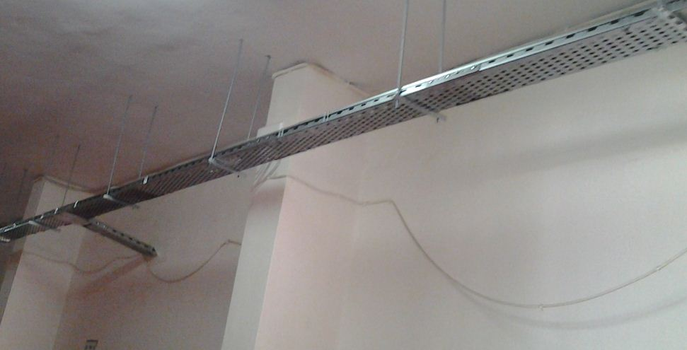
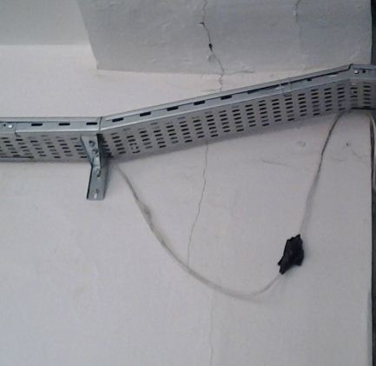
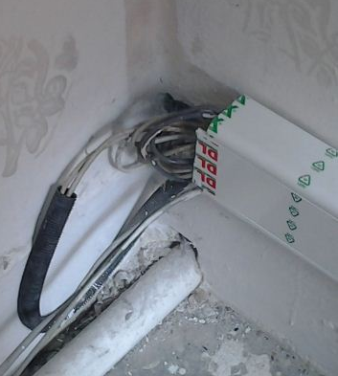
Güzergah üzerindeki okulun önceden çekilmiş çeşitli kabloları kanal veya tava içerisine alınmalıdır. (T.Ş. 1.25.)

Slide 12
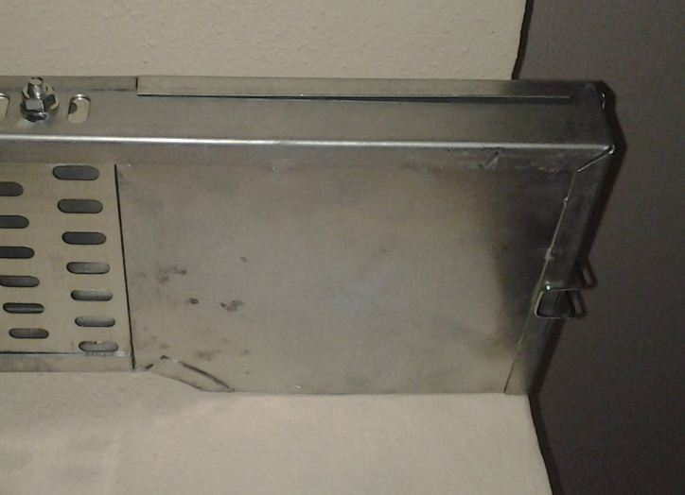
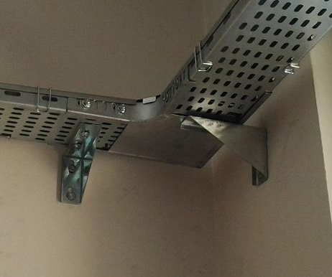
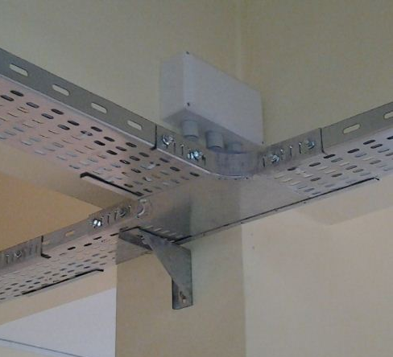
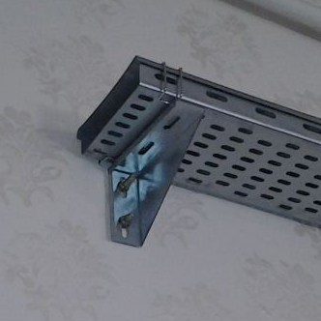
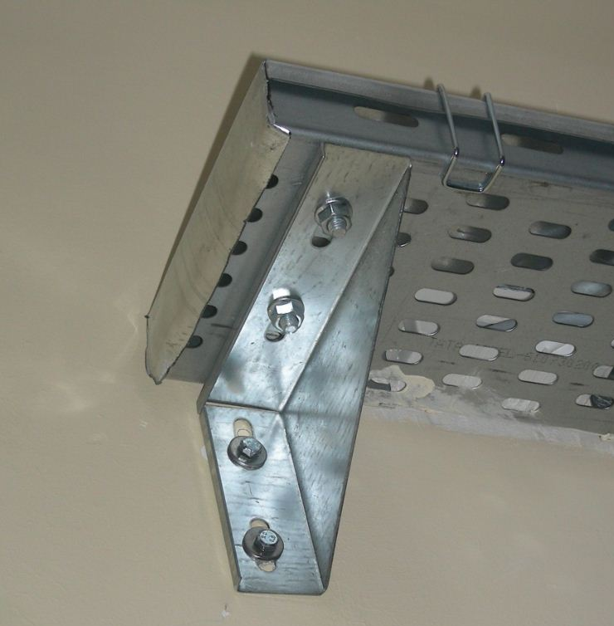
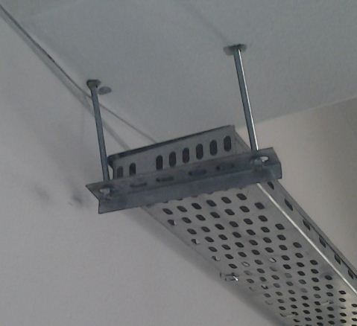
Metal tavaların orijinal aparatları kullanılmalıdır. (T.Ş.2.7.11)
Sadece uzun tavalar kısaltılabilir. İmalat yapılmayacak.

Slide 13
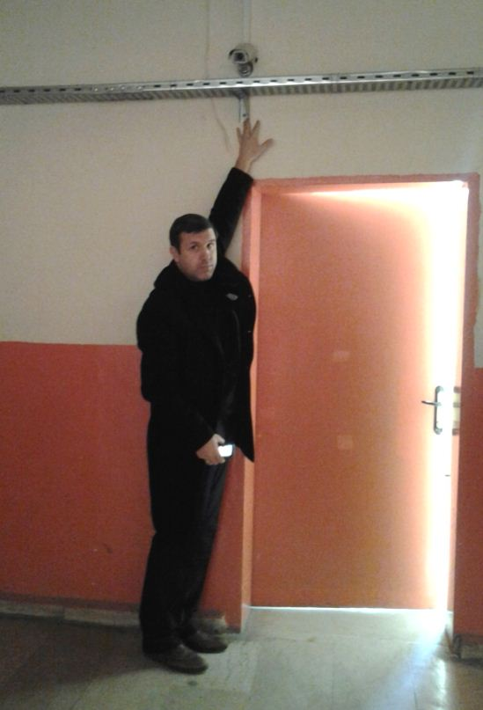
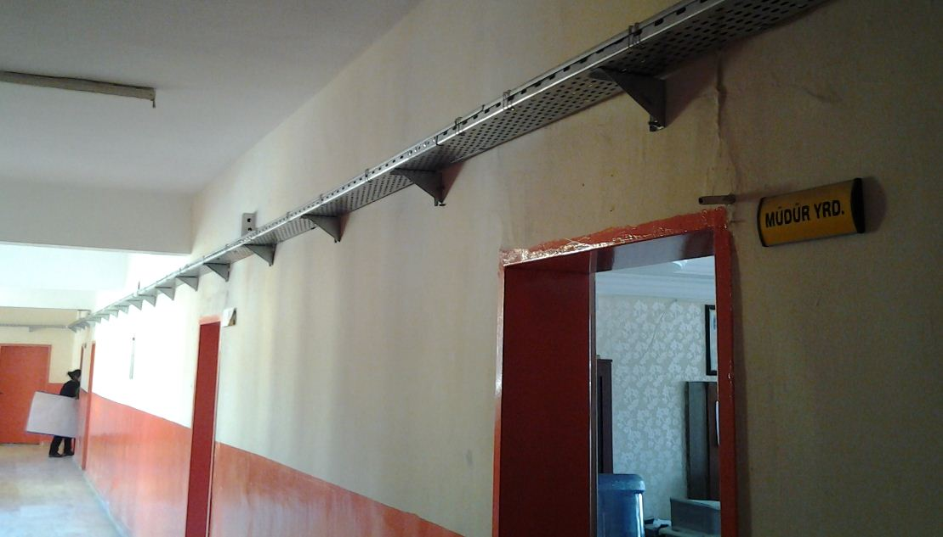
Metal tavalar tavana yakın mesafeye monte edilecektir.

Slide 14
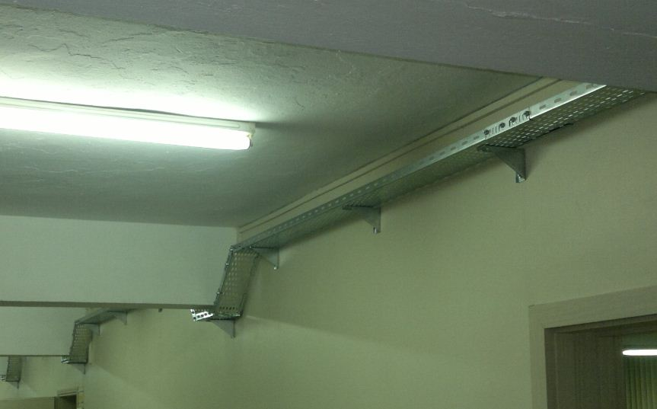
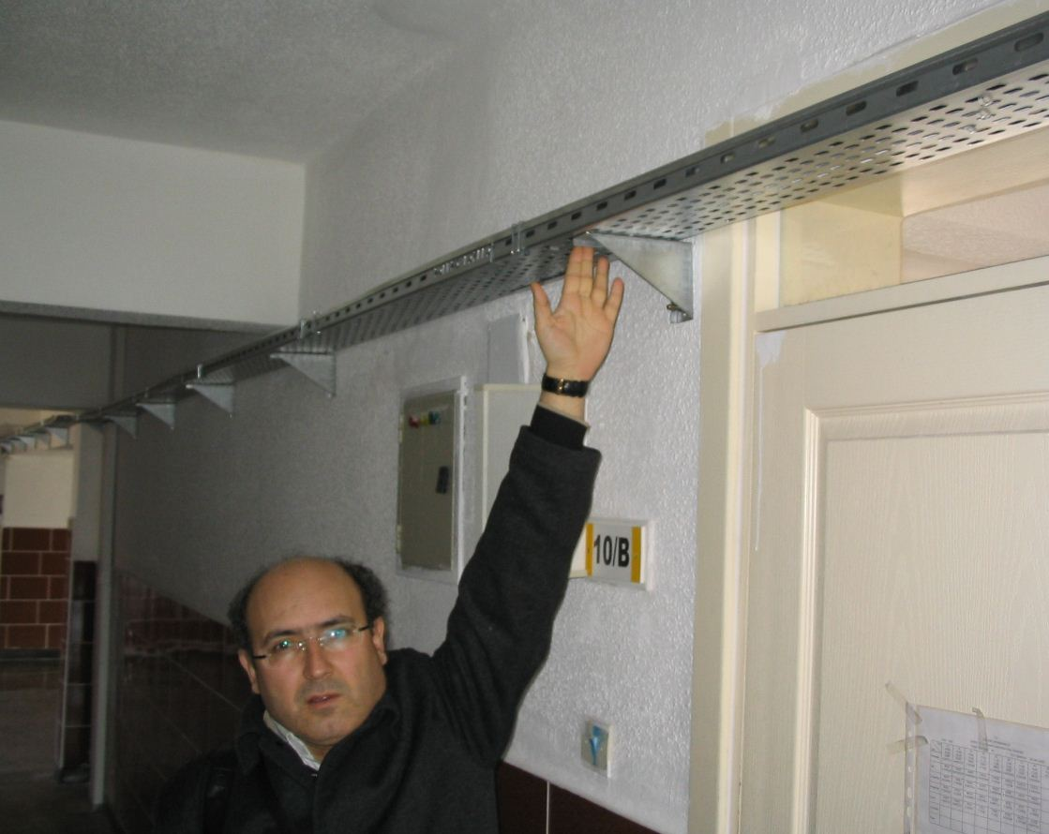
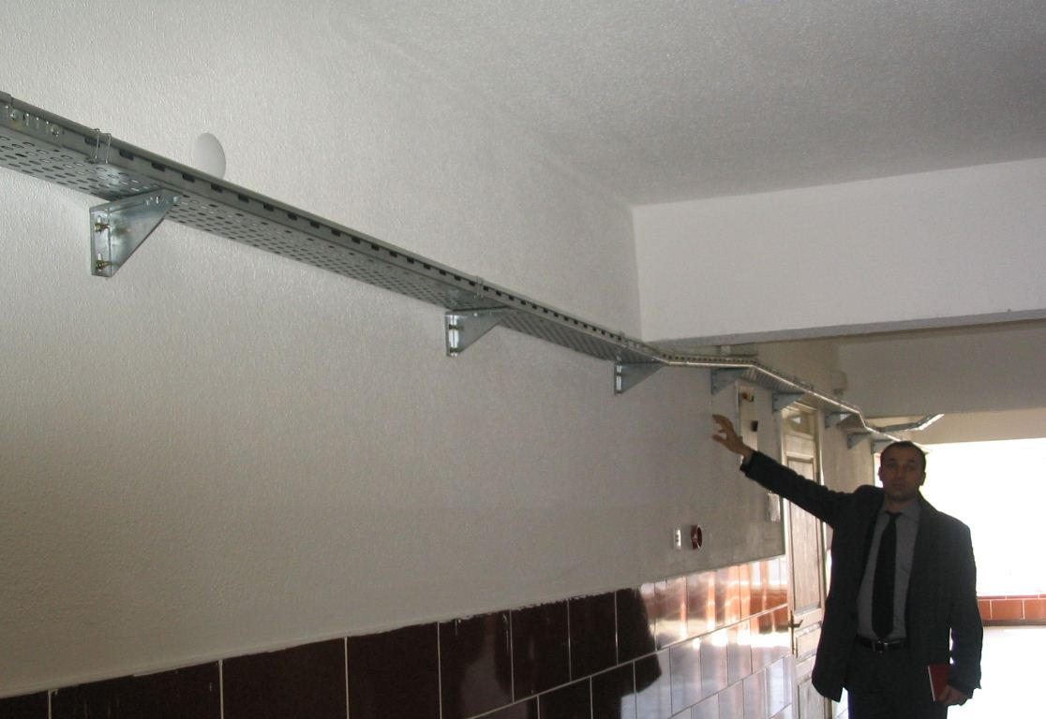
Tavanda kirişler bulunması durumunda izlenecek yol… (T.Ş. EK-2A)
Kirişler arası mesafe ve kiriş yüksekliği gibi kriterlere bağlı olarak alçak olmayacak şekilde tavana yakın mesafeden döşenecek metal tavalar kolonları 45ºlik açılarla iniş-çıkış yaparak geçecek ve koridor boyunca ilerleyecektir.

Slide 15
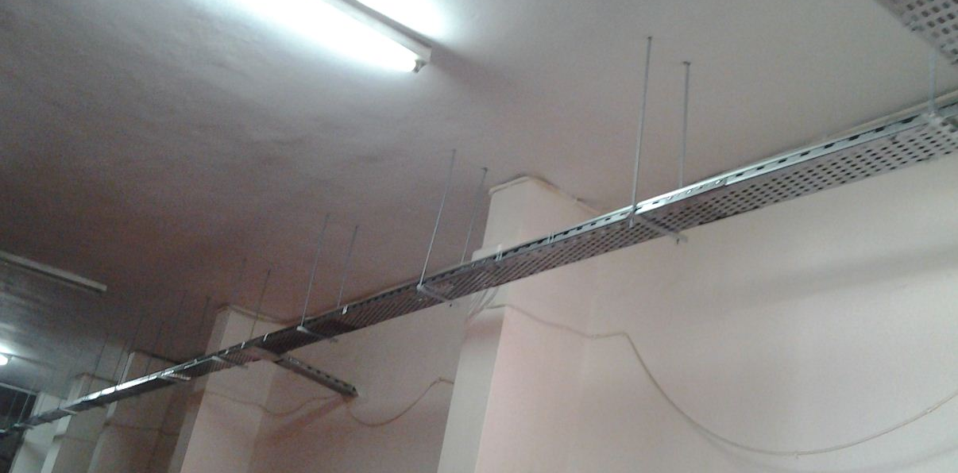
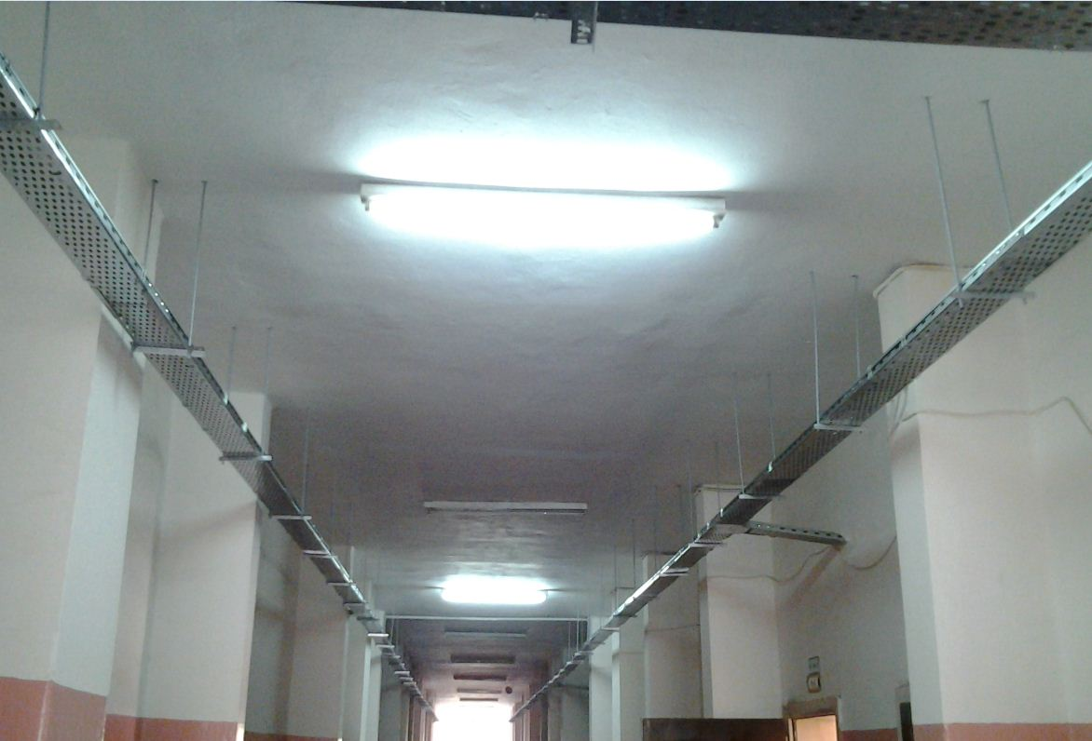
Duvarda kolonlar bulunması durumunda izlenecek yol…
Kolon sayısının çok olduğu koridorlarda tavandan inilen tijler vasıtasıyla metal tavaların montajı duvardan uzak noktaya yapılabilir.

Slide 16
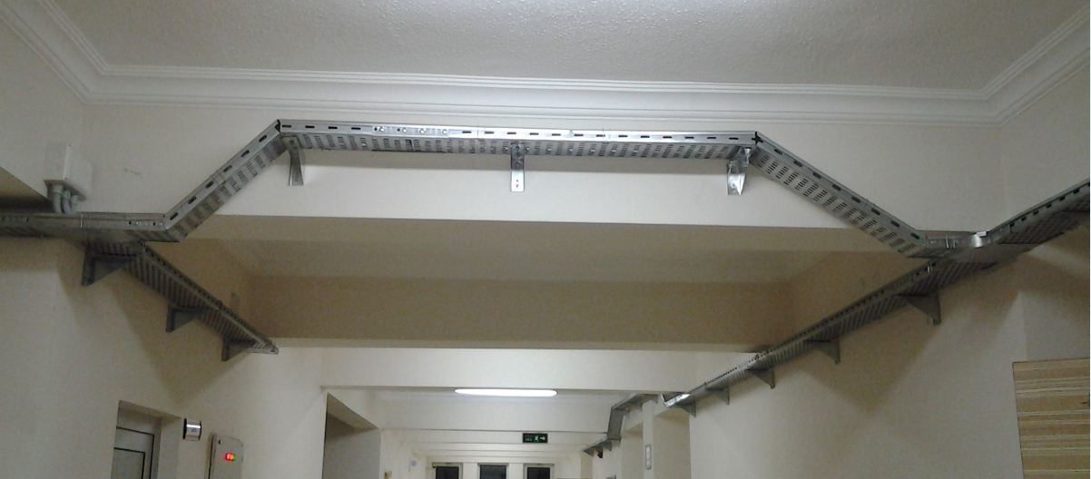
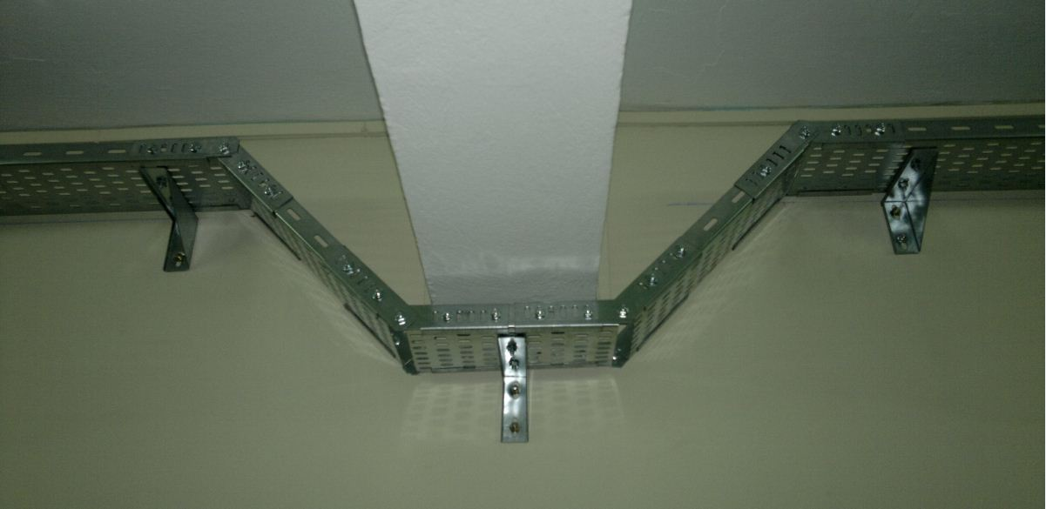
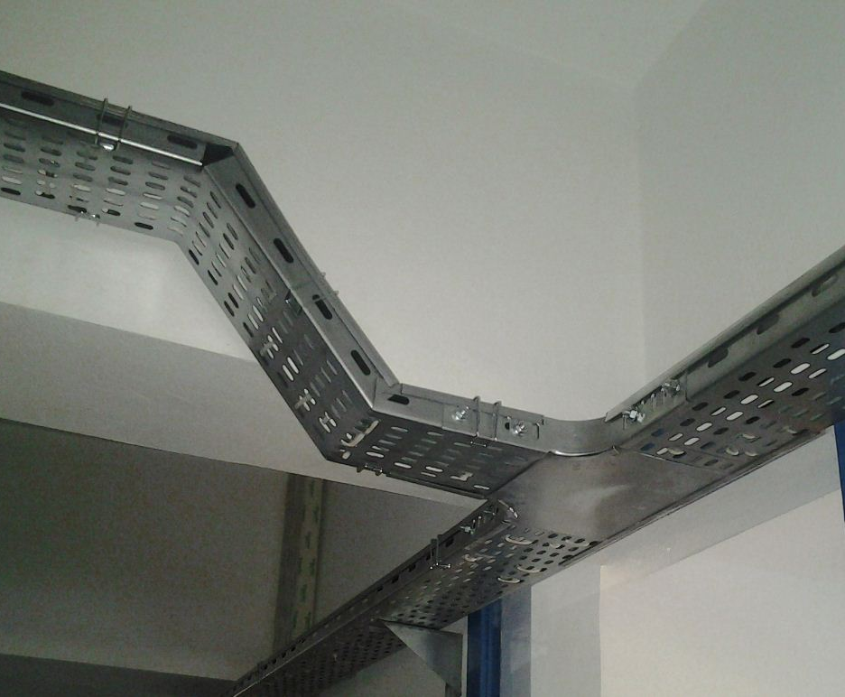
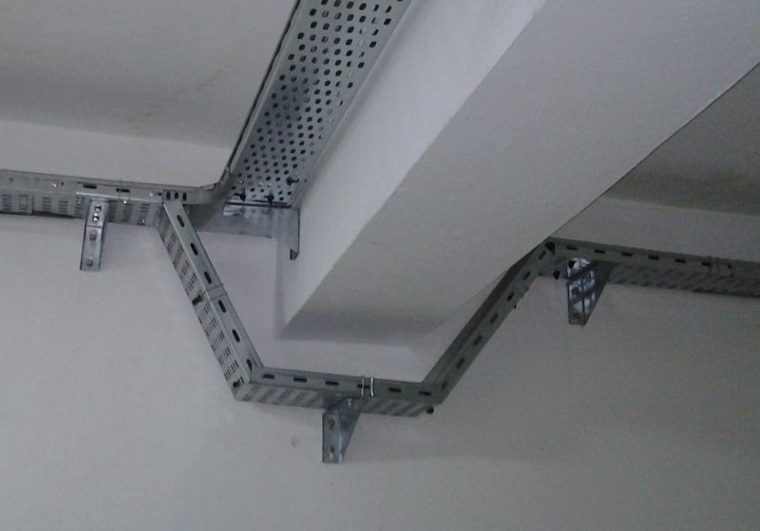
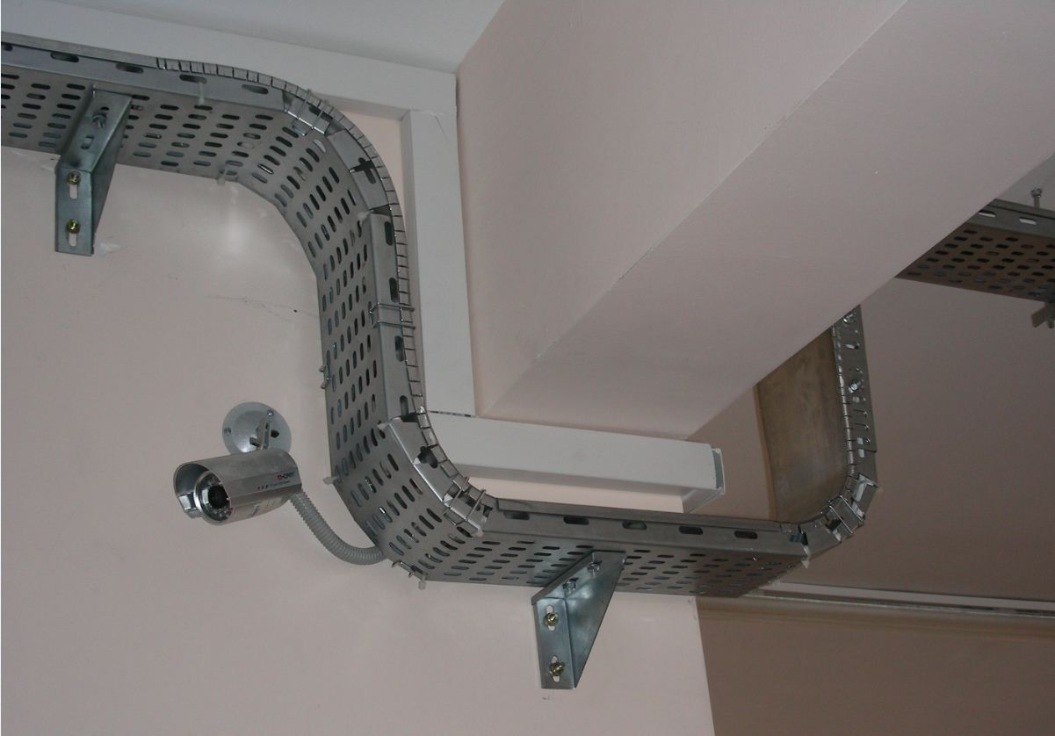
Metal tavaların karşı koridora geçişi veya kiriş geçişi esnasında orijinal aparatlar kullanılarak aşağıdaki düzgün işçilik uygulanmalıdır.(T.Ş.2.7.16)

Slide 17
Metal tavaların karşı koridora geçişi veya kiriş geçişi esnasında orijinal aparatlar kullanılarak düzgün işçilik uygulanmalıdır.

Slide 18
Metal tavaların kesilen yüzeyleri taşlanmalı ve koruma önlemi alınarak kabloların dış yüzeylerine zarar vermesi engellenmelidir.

Slide 19
Metal tavaları taşıyan L konsol ve tijler; tavan ve duvarda önceden açılan deliklere düzgün olarak vidalanmalıdır.
Sonlandırma aparatı örnek değildir

Slide 20
Metal Tavaların Topraklanması (T.Ş.6.16)
Tavaya toprak hattı çekilmiş ancak bağlantısı yapılmamış
Kattaki her saç tava grubu ayrı-ayrı topraklanmalıdır.
Metal tava topraklamasının yapıldığı nokta/noktalar kat planı üzerinde işaretlenecektir. İşaretleme örneği şartnamede mevcuttur.
Toprak alma işlemi sırasında vida uç kısımları dışa bakmalıdır.
Koridor boyunca hiç toprak hattı çekilmiştir.

Slide 21
Çekilen tüm data uçlarının okul kat planları üzerinde dağılımını gösteren çizimler ve firma iletişim bilgileri kabinet kapaklarına asılmalıdır. (T.Ş.3.17.3.1, 3.17.3.4, EK-8A)
Kabinet Kapağı ( Dış )
Kabinet Kapağı ( İç )

Slide 22
Üretici firma tarafından kabinetlerle birlikte gönderilen tüm dahili aksesuarların montajı yapılmalıdır.
Montajı yapılmamış raf

Slide 23
Patch cordların kabinet içerisindeki dizaynında
kabinetin dikey organizerları kullanılmaldır. (T.Ş. 1.60)

Slide 24
Kabinet içerisindeki aktif cihazlar arasında yapılan fiber optik kablo bağlantılarında gerekli hassasiyet gösterilmelidir.

Slide 25
Kabinetteki ethernet anahtar bağlantılarında
yedeklilik mantığı gözetilmelidir.(T.Ş. EK-5F)
1
2
3
Aynı derslik ve
odalara çekilen
data uçları farklı
aktif cihazlarda sonlandırılmalıdır.
1
2
3

Slide 26
Patch panel içerisinde bulunan keystone jacklarda yapılan kablo sonlandırmaları tanımlanan işe uygun olmalıdır.(T.Ş.EK-3H)

Slide 27
Kabinetlerde kablolar düzgün şekilde istiflenmelidir. (T.Ş. 3.6)
* Tüm kabinetlerde yukarıdaki şeklin aynısı olması beklenmemelidir.
* Dikkat edilmesi gereken data kablolarının klipslerle kabinete düzgünce sabitlenip istiflenmesidir.

Slide 28
Bağlantı prizleri ve patch paneller üzerindeki etiketlemeler tanımlanan işe uygun yapılmalıdır.(T.Ş. EK-3I, EK-5H ve EK-5I)

Slide 29
Sistem odasına çekilen fiber optik kablonun zeminde rulo halinde veya duvarda sarkarak kabinete kadar ilerlememelidir. (İhale kapsamında yok)

Slide 30
Aktif cihazlar ile patch panel arasında 1 ve 2 metrelik patch kabloların kullanılması yeterlidir. (T.Ş. 3.14.9)
5 metrelik patch kablolar kullanılması
kabinette kablo kirliliği oluşturmaktadır.

Slide 31
Kabinet içi Aktif Cihaz Topraklaması
Kabinet içerisindeki üstte işaretli görünen kabin toprak bağlantı noktasına sistem odası enerji panolarından toprak hattı kablo pabucu kullanılarak bağlanacaktır. Bu bağlantıya 6 veya 10 mm2 kesitinde sarı yeşil renkli toprak iletkeni kullanılarak sağda görülen resimdeki kabinet le birlikte gelen aktif cihazların toprak barasında boş bulunan bağlantı vidalarından birine iki ucu kablo pabucu takılarak bağlantı sağlanacaktır.

Slide 32
Enerji panoları üzerindeki etiketlemeler
tanımlanan işe uygun yapılmalıdır.(T.Ş.5.29)

Slide 33
Elektrik panolarında ve buatlarda kablo bağlantılarında
klemens, kablo yüzüğü ve pabuç kullanılmalıdır.(T.Ş.5.24)
Kablo Yüzüğü
Pabuç
Klemens

Slide 34
Elektrik panolarındaki işçilik
kablo takibi yapmaya elverecek şekilde olmalıdır. (T.Ş. 5.24, EK-7G)
Üstteki resimlerde pilot okullardaki sınıf buat iç bağlantıları görünmektedir.
Yandaki fotoğrafta ise Faz 1 kapsamında gerçekleştirilecek okullardaki DOĞRU buat bağlantısı görülmektedir.
Tüm bağlantı işlemlerinde kablo pabucu kullanılacaktır.

Slide 35
Enerji panolarında yedek linye sigortaları bırakılmalıdır. (T.Ş. 5.26)

Slide 36
Linye sigortalarının sınıf girişlerinde kullanılan buatlarla ilişkilendirilerek buatlara da etiket yapıştırılması gerekmektedir.(T.Ş.5.29.7)
Linye : Pano ile buat arasındaki elektrik hattı
LT5 : Linye – Tahta 5
LP5 : Linye – Priz 5

Slide 37
Enerji panolarının gerektiğinde kolayca müdahale edilebilecek yükseklikte monte edilmelidir.(üst kenarı 1.80m)
Elektrik Panoları sistem odasına girişte ilk erişilebilir konumda olmalıdır.
Kapı arkasına monte edilmemelidir.
Pano tepe noktasının yerden yüksekliği
1.80 metre olmalıdır.
61 uçtan fazla kurumlarda sac tava ile iniş yapılmalıdır.
12 linyeden fazla olduğunda 2. pano oluşturulmalıdır. (Resim 225 uçlu okul)

Slide 38
Okul Ana Enerji Panosunun yanına
FATİH Ana Enerji Panosu konumlandırılacak (T.Ş. 5.4)
FATİH Ana Enerji Panosunun Enerjisi, binaya giren ana enerji kablosundan ek alınarak yapılacaktır.
KAT PANOLARININ SİGORTALARI
OKULUN
ANA ENERJİ PANOSU
FATİH
ANA
ENERJİ
PANOSU
Ana Enerji Panosu kapatılsa dahi
FATİH Ana Enerji Panosu çalışmaya devam edecektir.
Sistem odalarındaki aktif cihazlar FATİH Ana Enerji panosundan beslenecektir.
FATİH ANA ENERJİ PANOSU
İÇ GÖRÜNÜMÜ

Slide 39
Bağlantı prizi içerisinde bulunan keystone jacklarda yapılan kablo sonlandırmaları tanımlanan işe uygun olmalıdır. (T.Ş. EK- 3H)

Slide 40
Plastik kanal montajındaki işçilik tanımlandığı gibi yapılmalıdır. (T.Ş. 2.8.20, EK-3A)
* Dübel ve vida kanal üzerinden birlikte atılmamalıdır. Montaj sırasında pul kullanılmalıdır.

Slide 41
Plastik kanal montajındaki işçilik tanımlandığı gibi yapılmalıdır. (T.Ş. EK-3A)

Slide 42
Derslik ve idari odalarda
plastik kanal aparatları eksiksiz kullanılmalıdır.

Slide 43
Bağlantı prizlerinin montajında
eksik vida atılmamalı ve pul kullanılmalıdır.

Slide 44
Bağlantı prizlerinin montajında mümkün olduğunca az sayıda kanal aparatı kullanılmalıdır.(T.Ş. 1.59)
İç Köşe
Dış Köşe
“L” ek
Dış Köşe
İç Köşe
“T” ek
Dış Köşe
“T” ek

Slide 45
Bağlantı prizi içerisinde yer alan USB ve HDMI soketlerinin tırnaklarının iyi monte edilmesi gerekmektedir.

Slide 46
Buatlar sadece derslik girişine monte edilecektir. (T.Ş. 1.50, EK-3G)
Koridor sonundaki derslik haricinde tüm derslik girişlerinde buat olması gerekmektedir. ( 2 dersliğe 1 buat veya 3 dersliğe 1 buat tahsis edilmeyecektir.)

Slide 47
BT sınıflarının iç ağını okulun yeni ağına bağlamak amacıyla BT sınıflarındaki duvar tipi kabinetlerin altına fazladan 2 data ucu daha çekilmelidir. (T.Ş. EK-1C)
Tüm BT sınıflarına toplam 4 adet data ucu çekilecektir.

Slide 48
Derslikler arasında duvar geçişi yapılabilir. (T.Ş. 1.66, EK-3F)
Aynı duvarın 2 yüzüne birden Bağlantı prizi veya data prizi montajı yapılacak durumlarda bir sınıftan diğerine duvar geçişi yapılarak en az plastik kanal kullanımı sağlanabilir.

Slide 49
Öğretmen Masası Kanal Vidaları
Sınıflarda öğretmen prizi montajı yapılan kısımda iniş kanalı son noktasında çift vida kullanılmalıdır.

Slide 50
Çekilen tüm data uçlarına ait test raporlarında «PASS» sonucu alınmalıdır. «FAIL» sonuçlu test kabul edilemez.(T.Ş.1.6)

